Slide 1
Технологии программирования
Да что за Spring Framework?!

Slide 2

Фреймворк
Фреймворк – набор библиотек и правил по работе с ними.
Зачем нужен фреймворк?:
удобство разработки;
ускорение разработки;
сокращение рутинной работы;
стандартизация и структуризация.
Помни, падаван, что не все фреймворк решает проблемы…

Slide 3
Spring Framework
Spring задумывался и был реализован, как более удобная Java EE. Плюсы перед Enterprise Edition:
spring совместим с Java EE (но не наоборот);
разделен на проекты, (MVC, Data и пр.). Можно подключить только нужное;
активно поддерживается сообществом.
Поддерживается языками семейства JVM:
Java
Kotlin
Groovy
Scala
C# (fork)
Такое название имеет, потому что является олицетворением весны, новой жизни, пришедшей на смену зиме, (Java EE).

Slide 4
Зачем оно нам надо?
Spring Framework
Spring Core
Еще какой-то проект Spring
AOP
Инверсия управления
Еще десяток проектов Spring
Security
Внедрение зависимостей
Конфигурация приложения
Исключая возможности, которые предоставляют «узкоспециализированные» проекты Spring, (взаимодействие с БД, WEB, security и т.д.), ядро фреймворка предоставляет нам: инверсию и внедрение зависимостей, и конфигурацию приложения.

Slide 5
Инверсия управления
Инверсия управления (Inversion of control) — это идея разработки ПО, при которой управление объектами или частями программы передается в контейнер или платформу. IoC дает несколько преимуществ:
разделение выполнения задачи и ее реализации;
упрощение переключения между различными реализациями;
большая модульность программы;
большее упрощение тестирования программы за счет изоляции компонента или имитации его зависимостей, а также разрешения компонентам взаимодействовать через контракты.

Slide 6
Spring. Инверсия управления
В Spring контейнером для IoC выступает интерфейс ApplicationContext. Он отвечает за создание, настройку и сборку объектов, которые в Spring называются Bean – компонентами. Также Context отвечает за управление жизненными циклами бинов.
Spring Bean – это обычный объект Java, (POJO), в который закладывается дополнительная метаинформация, с помощью которой ApplicationContext распознает в нем сущность, которой он должен управлять.

Slide 7
Spring. Реализация инверсии управления
Поиск зависимостей – вызывающий объект запрашивает у контейнера экземпляр класса с определённым именем или типом
Внедрение зависимостей – способ, в котором контейнер передает экземпляры объектов по их имени другим объектам
ApplicationContext
ApplicationContext
Братан, очень нужен объект UserServiceImpl, который имплементирует UserService. Дай, по-братски.
Братан, вижу тебе нужен UserService. На, брат, кайфуй.
Вызывающий объект, в классе которого объявлено поле UserService
Вызывающий объект

Slide 8
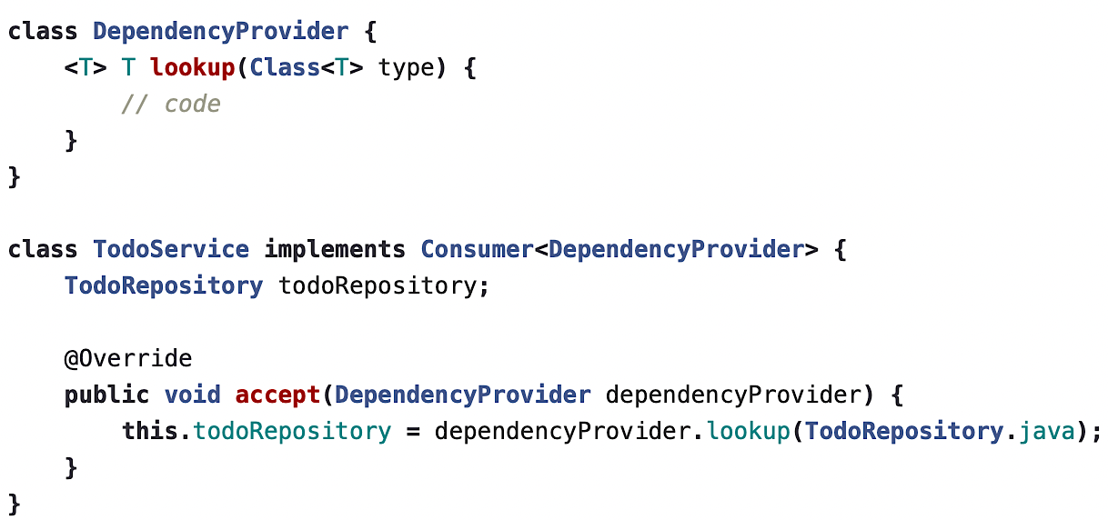
Реализация инверсии управления. Поиск зависимостей

Slide 9
Реализация инверсии управления. Внедрение зависимостей
Внедрение зависимостей в Spring реализуется несколькими способами:
Внедрение через конструктор
Внедрение через set-метод
Внедрение через свойства

Slide 10
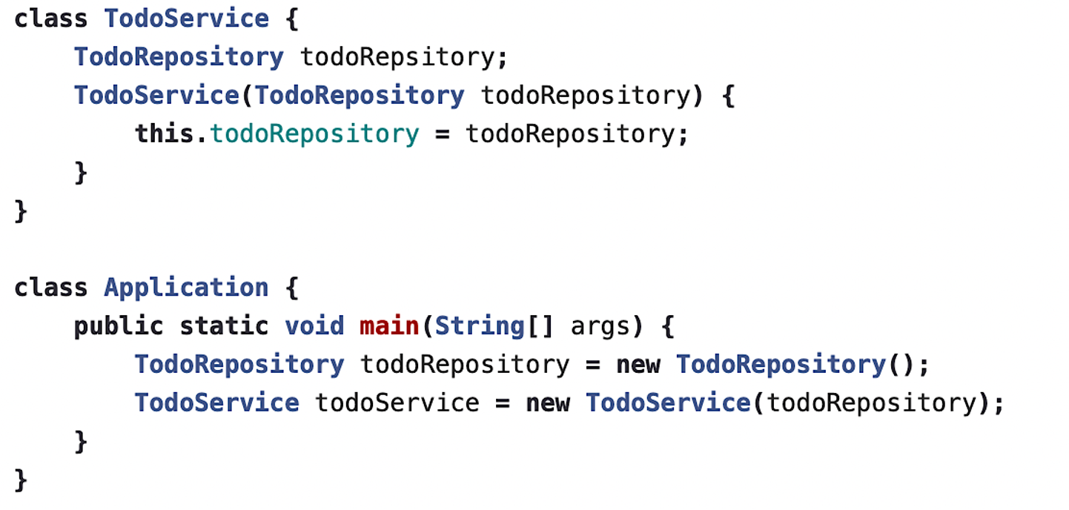
Внедрение зависимостей. Конструктор

Slide 11
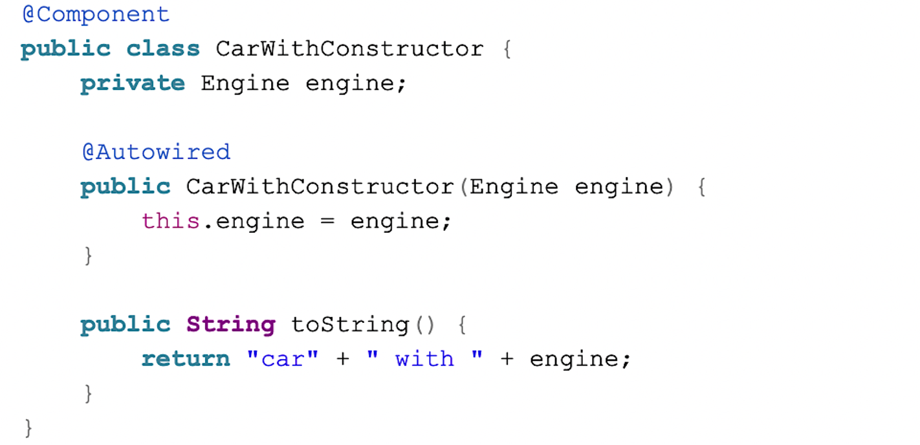
Внедрение зависимостей. Конструктор. Spring.

Slide 12
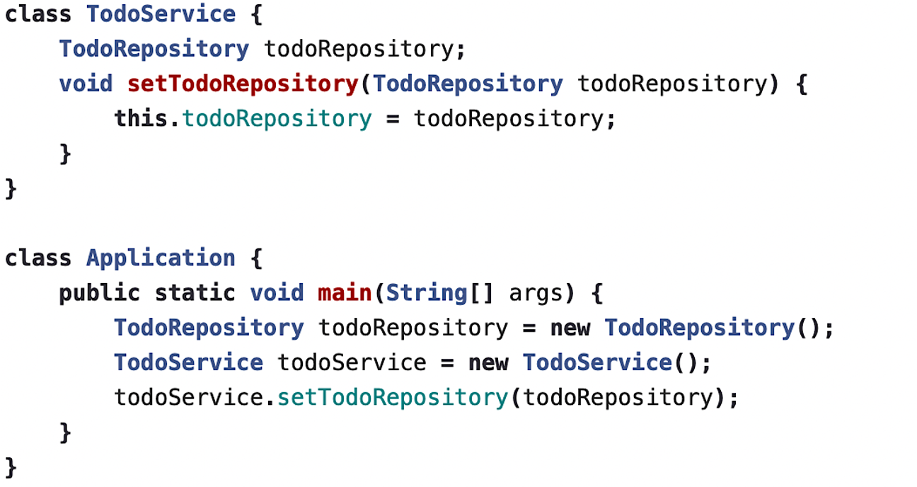
Внедрение зависимостей. Set-метод

Slide 13
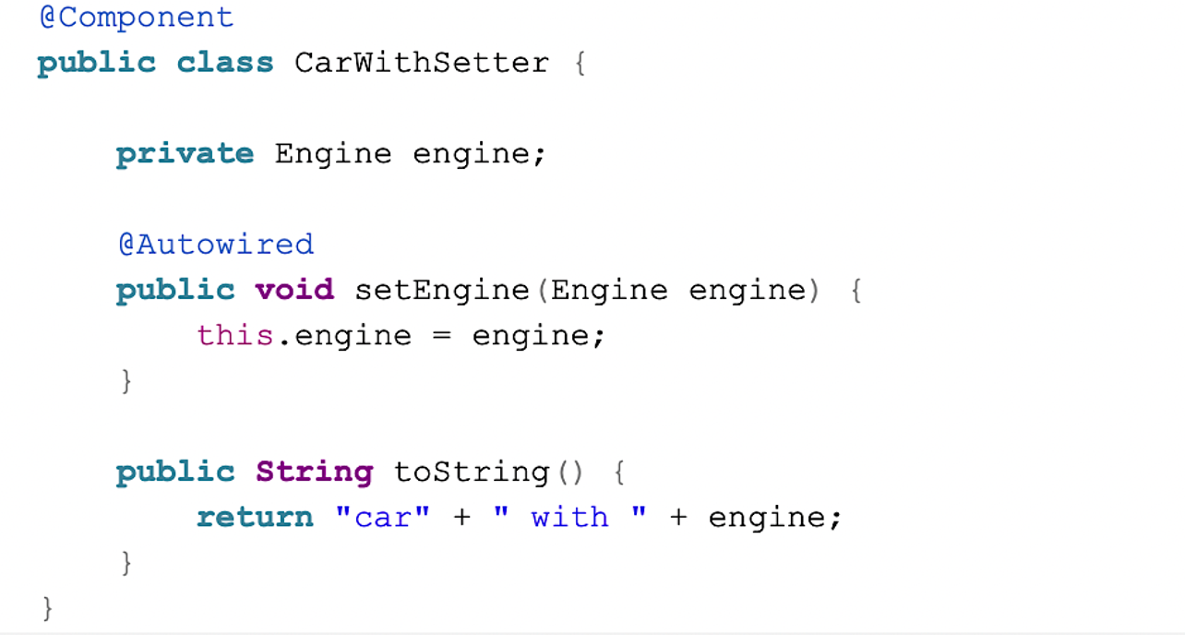
Внедрение зависимостей. Set-метод. Spring.

Slide 14
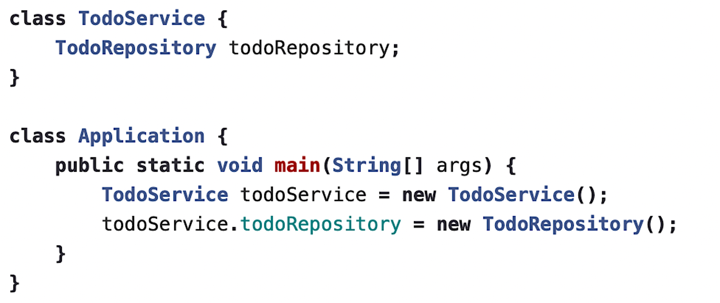
Внедрение зависимостей. Свойства

Slide 15
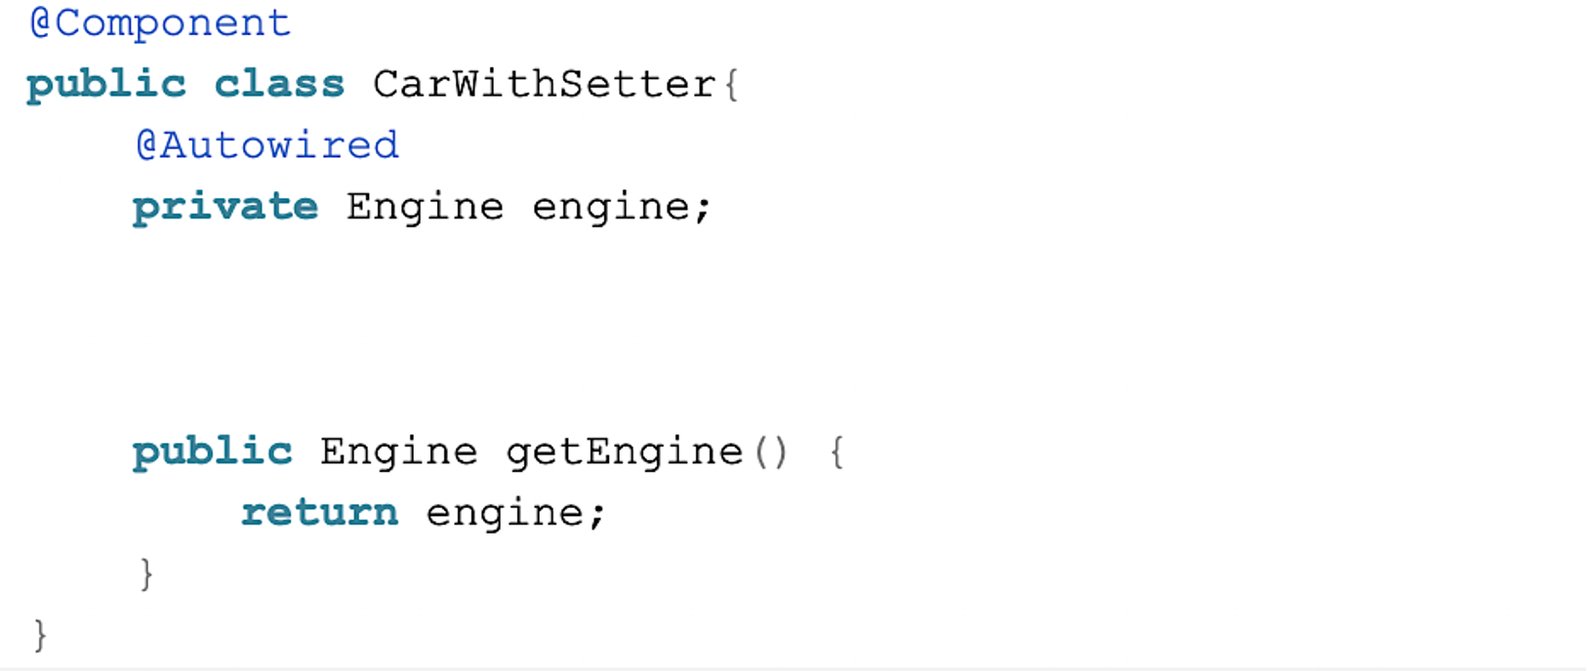
Внедрение зависимостей. Свойства. Spring

Slide 16
Spring. Особенности реализации
Этап 1.
Парсинг конфигурации (Xml, Groovy, Java Config) и создание всех описания всех бинов, которые нам понадобятся.
Этап 2.
Настройка созданных BeanDefinition
Этап 3.
Создание кастомных FactoryBean
Этап 4.
BeanFactory создает экземпляры бинов, при необходимости делегируя создание бина FactoryBean
Этап 5.
Настройка созданных бинов

Slide 17
Парсинг конфигурации и создание BeanDefinition
Xml конфигурация — ClassPathXmlApplicationContext (context.xml)
Конфигурация с помощью Java:
Конфигурация через аннотации с указанием пакета для сканирования — AnnotationConfigApplicationContext (package.name)
Конфигурация через аннотации с указанием класса (или массива классов) помеченного аннотацией @Configuration –AnnotationConfigApplicationContext (JavaConfig.class). Этот способ конфигурации называется — JavaConfig.

Slide 18
Xml конфигурация
Для Xml конфигурации используется класс — XmlBeanDefinitionReader, который реализует интерфейс BeanDefinitionReader.
Далее обрабатывается каждый элемент документа и если он является бином, то создается BeanDefinition на основе заполненных данных.
Каждый BeanDefinition вместе со своим именем помещается в Map. Map хранится в классе DefaultListableBeanFactory.

Slide 19
Конфигурация через аннотации с указанием пакета для сканирования или JavaConfig
Конфигурация через аннотации с указанием пакета для сканирования или JavaConfig в корне отличается от конфигурации через xml. В обоих случаях используется класс AnnotationConfigApplicationContext.

Slide 20
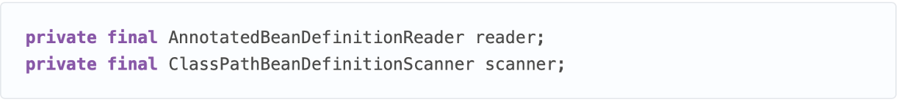
Конфигурация через аннотации с указанием пакета для сканирования или JavaConfig
Если заглянуть во внутрь AnnotationConfigApplicationContext, то можно увидеть два поля.
ClassPathBeanDefinitionScanner сканирует указанный пакет на наличие классов помеченных аннотацией Component. Найденные классы парсятся и для них создаются BeanDefinition. Чтобы сканирование было запущено, в конфигурации должен быть указан пакет для сканирования.

Slide 21
Конфигурация через аннотации с указанием пакета для сканирования или JavaConfig
AnnotatedBeanDefinitionReader работает в несколько этапов.
Первый этап — это регистрация всех @Configuration для дальнейшего парсинга.
Второй этап — это регистрация специального BeanFactoryPostProcessor, а именно BeanDefinitionRegistryPostProcessor, который при помощи класса ConfigurationClassParser парсит JavaConfig и создает BeanDefinition.

Slide 22
Настройка созданных BeanDefinition
После первого этапа у нас имеется Map, в котором хранятся BeanDefinition и их имена.
Архитектура спринга построена таким образом, что у нас есть возможность повлиять на то, какими будут наши бины еще до их фактического создания, иначе говоря мы имеем доступ к метаданным класса.
Для этого существует специальный интерфейс BeanFactoryPostProcessor, реализовав который, мы получаем доступ к созданным BeanDefinition и можем их изменять. В этом интерфейсе всего один метод.

Slide 23
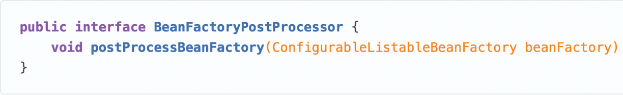
Настройка созданных BeanDefinition
Метод postProcessBeanFactory принимает параметром ConfigurableListableBeanFactory.
Данная фабрика содержит много полезных методов, в том числе getBeanDefinitionNames, через который мы можем получить все BeanDefinitionNames, а уже потом по конкретному имени получить BeanDefinition для дальнейшей обработки метаданных.

Slide 24
Создание кастомных FactoryBean
FactoryBean — это generic интерфейс, которому можно делегировать процесс создания бинов типа .
В те времена, когда конфигурация была исключительно в xml, разработчикам был необходим механизм с помощью которого они бы могли управлять процессом создания бинов. Именно для этого и был сделан этот интерфейс.

Slide 25
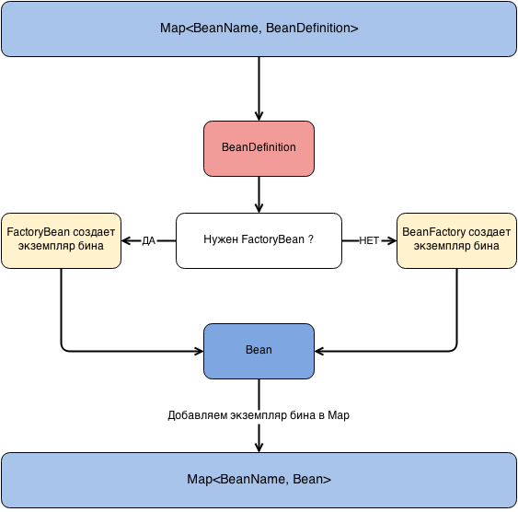
Создание экземпляров бинов

Slide 26
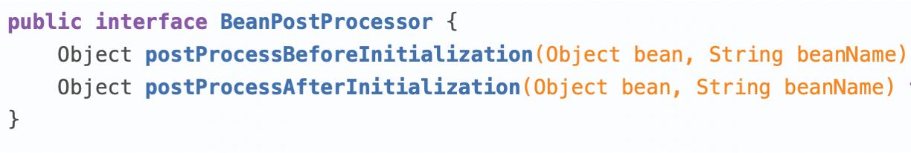
Настройка созданных бинов
Интерфейс BeanPostProcessor позволяет вклиниться в процесс настройки ваших бинов до того, как они попадут в контейнер. Интерфейс несет в себе несколько методов.

Slide 27
Настройка созданных бинов
Оба метода вызываются для каждого бина.
У обоих методов параметры абсолютно одинаковые. Разница только в порядке их вызова. Первый вызывается до init-метода, второй, после. Важно понимать, что на данном этапе экземпляр бина уже создан и идет его донастройка.
Если вы хотите сделать прокси над вашим объектом, то имейте ввиду, что это принято делать после вызова init метода, иначе говоря это нужно делать в методе postProcessAfterInitialization.

Slide 28
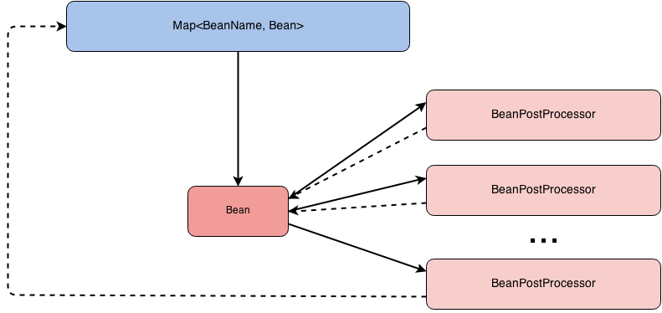
Настройка созданных бинов

Slide 29
Scope бинов
SCOPE_SINGLETON — инициализация произойдет один раз на этапе поднятия контекста.
SCOPE_PROTOTYPE — инициализация будет выполняться каждый раз по запросу.

Slide 30
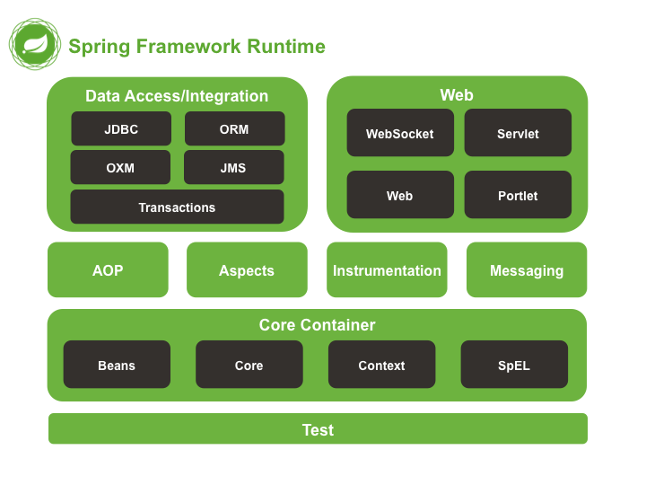
Проекты в Spring

Slide 31

Проекты в Spring

